Slide 1
제주도 관광산업
6조. 김신혁 김대현 이소정 임영택

Slide 2
CONTENTS
제주 관광 산업에 영향을 주는 요인
01
02
03
04
제주도 관광객 수
외부요인
제주 예산 현황
최종 결과물 방향
내/외국인 관광객 수
내/외국인 비교
외국인 관광객 세분화
외국인 관광객 영향
내국인 관광객 영향
예산 현황
예산 분배

Slide 3
01
제주도 관광객 수

Slide 4
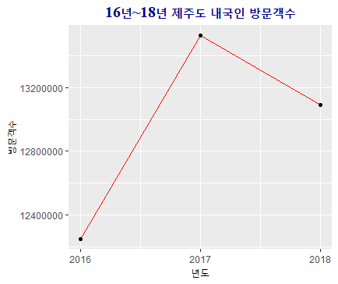
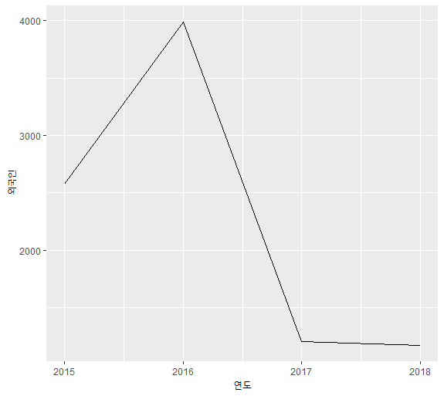
01.
제주도 관광객수
내/외국인 관광객 수
15년~18년 외국인 관광객 현황
[단위 : 천명]
내국인 2017이후 약간 하락
But 큰 영향X
외국인 2017년 이후 대폭하락

Slide 6
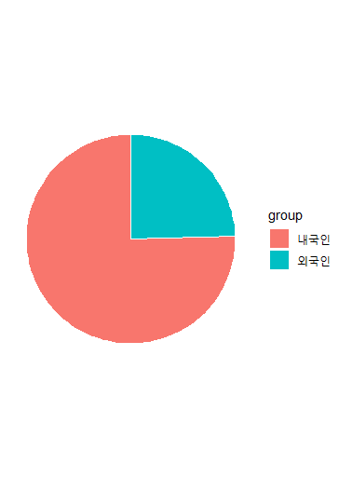
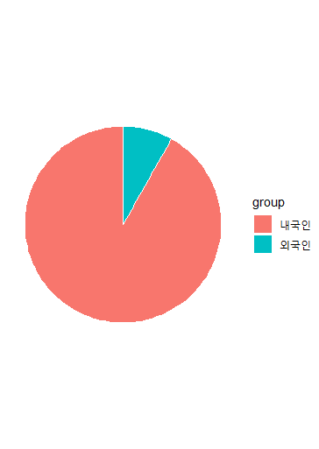

01.
제주도 관광객수
내/외국인 비교
방문자 수
내국인>외국인
2016 제주 내,외국인
관광객 비율
2017 제주 내,외국인
관광객 비율
2018 제주 내,외국인
관광객 비율
8%
8%
25%
75%
92%
92%

Slide 7
01.
제주도 관광객수
외국인 관광객 세분화
제주도 방문 외국인 관광객
-> 중국이 압도적

Slide 8
02
외부요인

Slide 9
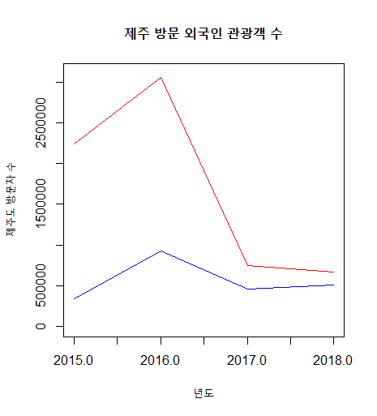
02.
외부요인
외국인 관광객 영향
사드의 영향으로 큰 변화
15년-18년
[단위 : 명]
-75.59%
중국인
중국 외 국가

Slide 10
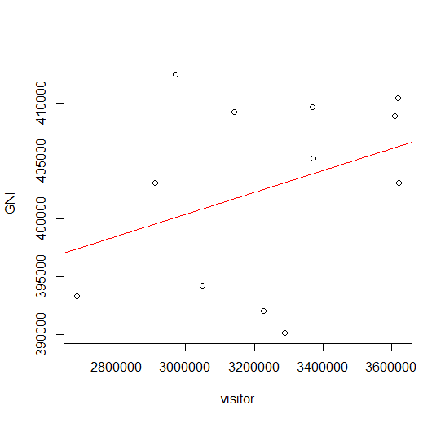
02.
외부요인
내국인 관광객 요인
GNI(국내총소득)과 비교 시
상관관계 없음 0.3xxxx

Slide 11
03
제주 예산 현황

Slide 12
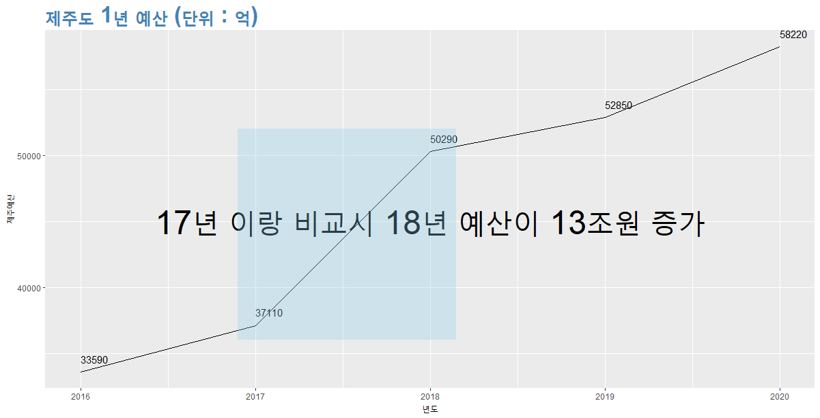
03.
제주 예산 현황
사드 이후 대폭 상승한 것을 볼 수 있음
예산 현황

Slide 13
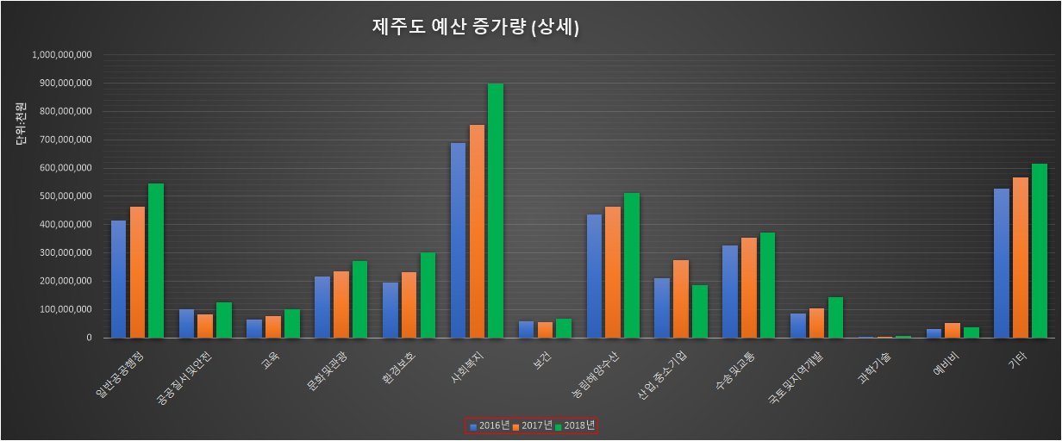
03.
제주 예산 현황
예산 분배
전분야 지원금액 증가
중국에 의지하여 수익을 창출하는 것이 아닌
다른 발전 방향을 탐색 지원하겠다는 의미

Slide 15
04
최종 결과물 방향

Slide 16
04.
최종 결과물 방향
Text
앞으로의 발전을 위해
예산을 효율적으로 사용하여
탄탄한 내국인 고객 유치가 관건
내국인을 유치 할 수 있는 관광 아이템을 제시하겠다.

Slide 17
Q&A

Slide 18
Thank you
6조였습니다.

